Slide 1
第 7 章 机器学期与 神经网络
教材：
王万良《人工智能导论》（第4版）
高等教育出版社，2017.7

Slide 2
第7章 机器学习
7.1 机器学习相关概念
7.2 有监督学习
7.3 无监督学习
7.4 弱/半监督学习
7.5 强化学习

Slide 3
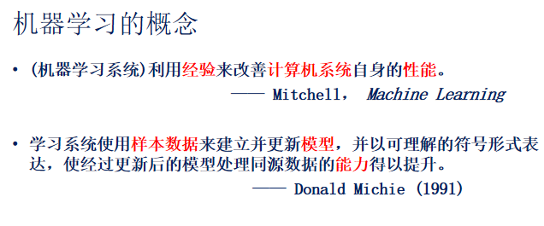
第7章 机器学习

Slide 4
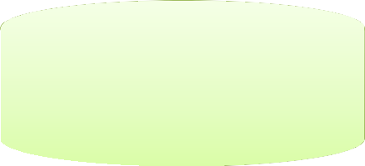
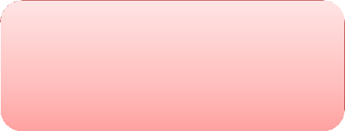
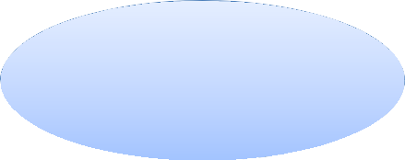
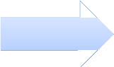
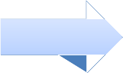
第7章 机器学习
机器学习系统框架
样本数据
（历史经验）
机器学习系统
性能
（预测精度）
数据收集和抽象表示
计算方法和学习理论
模型测试和应用

Slide 5
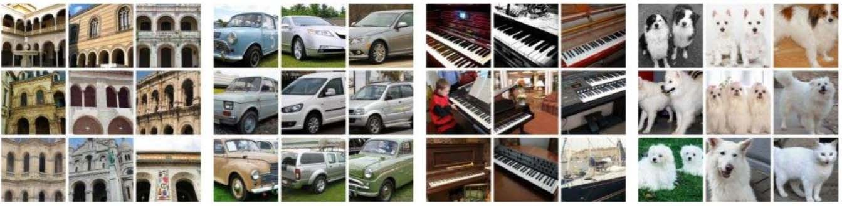
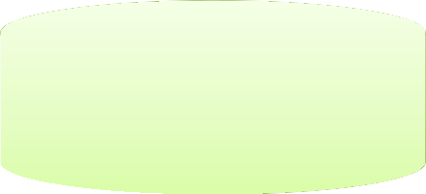

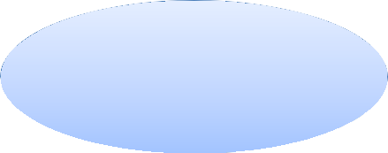
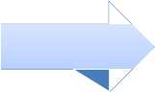

例7.1 图像分类的机器学习
样本数据
（历史经验）
机器学习系统
性能
（预测精度）
大量图片，并且要知道 图片的类型
能够处理图片内容，并 且分类
分类的准确率

Slide 6
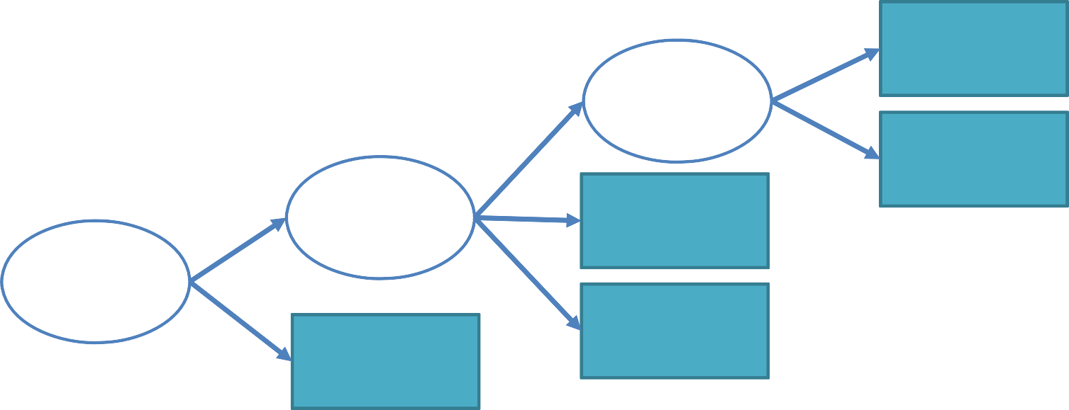


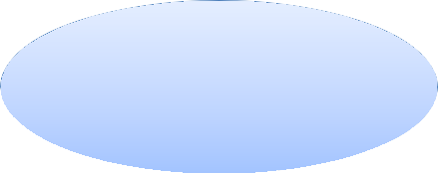

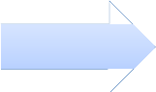
第7章 机器学习
例7.2 归纳规律
红色
苹果
颜色
中等
桔黄
橘子
大小
大
西瓜
球形
形状
小
球形并且中等大小并且 桔黄色，就是橘子。
樱桃
条形
香蕉
样本数据
（历史经验）
机器学习系统
性能
（预测精度）
许多人工判断的经验条 目数据
能够学习人的判断过程
判断是否正确

Slide 7
第7章 机器学习
基本术语
根据反馈类型划分机器学习
有监督学习
无监督学习
半监督学习
弱监督学习
强化学习
迁移学习
常用的术语
正例、正样本；负例、负样本
训练集、开发集、测试集
损失函数
学习率

Slide 8


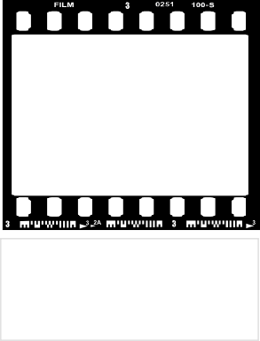
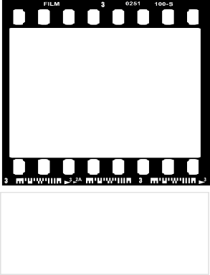
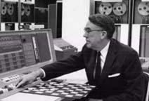
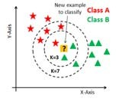
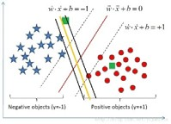
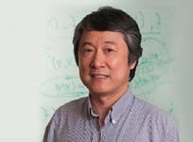
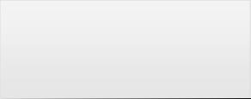
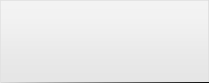
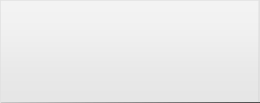
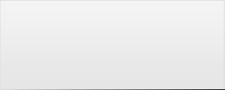








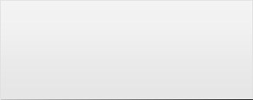
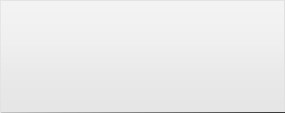
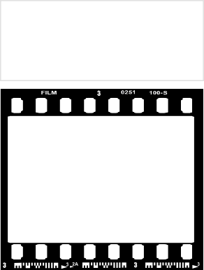

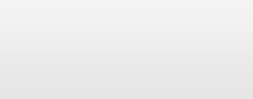


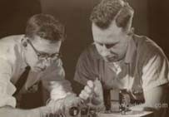
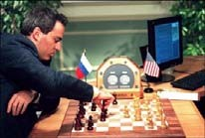
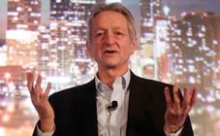

第7章 机器学习
机器学习发展历程
塞缪尔写出第一个跳 棋程序，能够从人机 对弈中学习规则。
最近邻方法被提出， 计算机具有了简单识 别类型的能力
支持向量机取得巨大 成功，统计学习方法 成为主流。
邓力提出的深度学习 语音识别方法取得突 破，语音技术走向成 熟。
1952
1957
1967
1997
1999
2006
2010
2016
Frank 设计出了第一 个计算机神经网络—
—感知机
深蓝击败卡斯帕罗夫， 计算机学习能力达到新 高
Geoffrey Hinton正式 提出了深度学习概念， 开启机器学习新纪元
谷歌AlphaGo打败了 围棋专业选手李世石
、柯洁
10
第 页

Slide 9
第7章 机器学习
有监督学习

Slide 10


第7章 机器学习
辅导功课 VS 监督学习
要有许多习题集
要有答案
犯错会被“吼”
多次练习直至不再犯错
要有许多“样本”
每个样本要有明确“答案”
犯错会被“惩罚”
多次练习直至不再犯错

Slide 11
第7章 机器学习
有监督机器学习的数学描述
– 给定一些训练样本:{(x_{i},y_{i}), 1<i<N};
– 其中x_{i} 是输入，y_{i} 是需要预测的目标，
– 计算机自动寻找一个决策函数f(·) 来建立x 和y 之间的关系：
yˆ = f (φ(x),θ )，
其中：φ是一种函数变换，θ是模型参数
yˆ
– 选取参数 θ 使得 与预测目标 y 之间的差别尽可能小

Slide 12

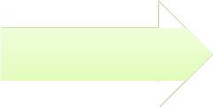
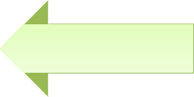


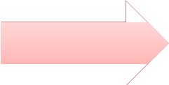
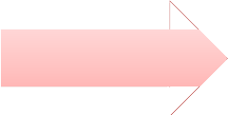
第7章 机器学习
有监督学习系统的运行过程
训练数据集
模型 训练 阶段
样本数 据集
有监督 机器学习
样本数 据答案
模型 测试 阶段
映射模型 F(x)
预测 答案
新数据
测试数据集

Slide 13
第7章 机器学习
无监督学习

Slide 14
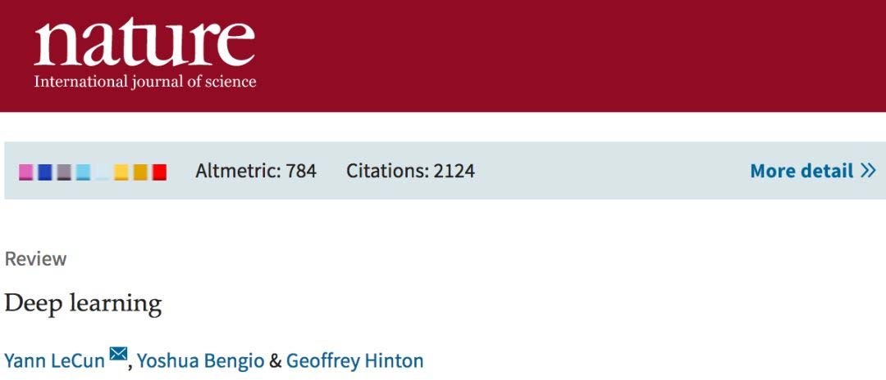
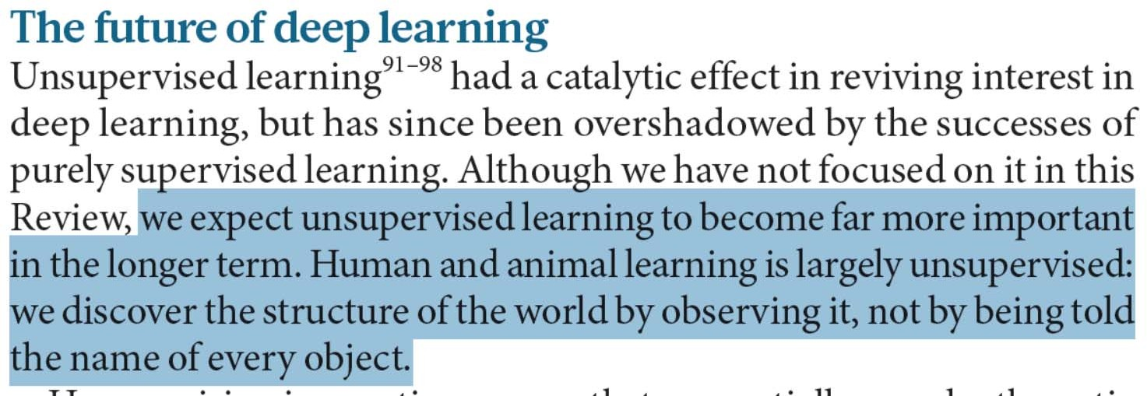
无监督学习
有明确的学习目标
有样本数据
不需人工标注知识
提升难度大
从长远来看，我们希望无监督 学习变得更加重要。人类和动 物学习在很大程度上是无人监 督的：我们通过观察它来发现 世界的结构，而不是通过被告 知每个物体的名称。——作者

Slide 15
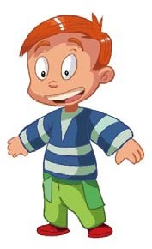
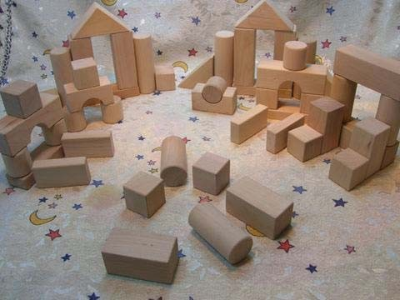
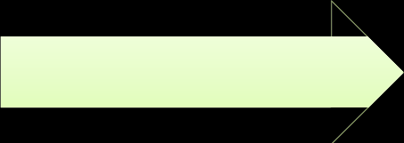

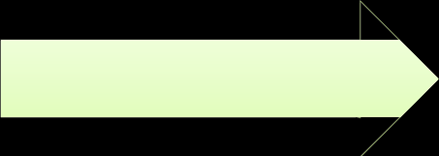
无监督学习 v.s. 人类学习过程
无监督学习更接近人类学习的过程
无需告知即可分类
无监督学习

Slide 16
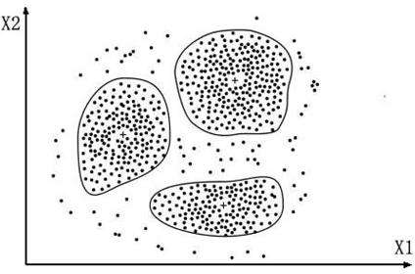
无监督学习
无监督学习方法：聚类
人类和许多动物都有“归堆” 的能力。这就是聚类。
聚类算法根据某种“相似程度” 或者“距离”，把距离近或者 相似度高的实例归到一类。
与分类类似，大部分聚类也需 要事先指定聚类的数目。

Slide 17
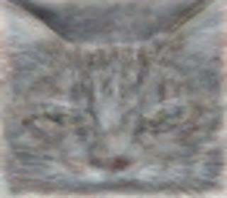
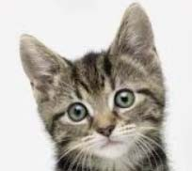

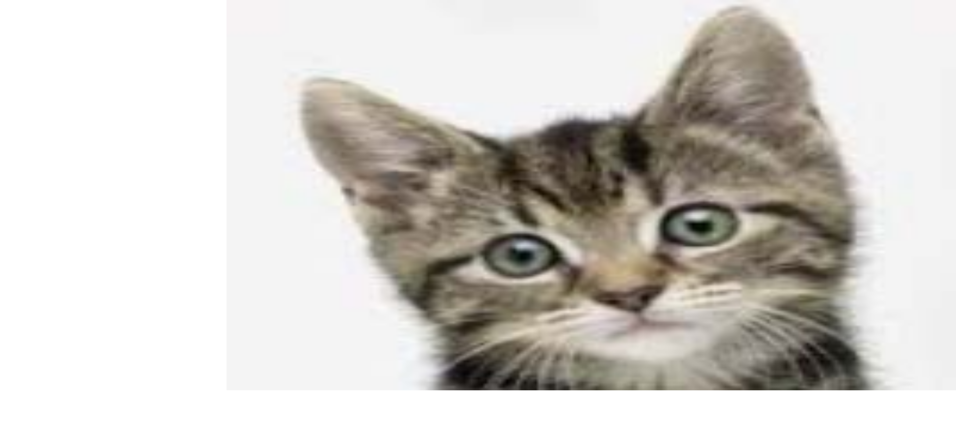




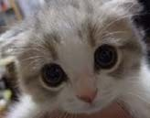


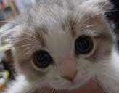





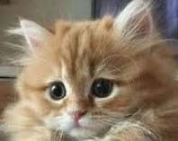



无监督学习
无监督学习方法：自动编码器
自动编码器
– 原始数据经过神经网络 “编码”，再根据编码 信息“解码”，还原原 有信息。
– 适应大量样本后，编码 器本身能够表示关于问 题的本质特征。
encoder
decoder

Slide 18






















无监督学习
例7.7 自动编码器的应用
（1）图像抗噪
– 原始图像添加噪声之后再进入编码器，试图生成没有噪声的图像
encoder
decoder

Slide 19







例7.7 自动编码器的应用
（2）数据降维
原始数据生成的模型往往仍然规模比较大
此时可以使用自动编码器做一次降维，不损失信息的情况下，降 低空间使用。
自动编码过程
200
1000
1000

Slide 20
弱监督学习

Slide 21
弱监督学习
有监督学习 弱监督学习 无监督学习
有监督学习：方法丰富、研究充分、性能好、成本高
无监督学习：方法简单、数据成本低、性能难以提升
弱监督学习：
对部分数据引入监督 使用间接的答案信息
是一种思路
是一类方法的总称

Slide 22

弱监督学习
例7.8 远距离监督用于关系抽取
文本中的实体之间存在大量关系，如下面wiki百科段落：
假设我们要训练一个模型，自动识别上述关系，一般来说，需要大量标注数据。

Slide 23

弱监督学习
Notes:
包括现在利用LLM来做标注，标签，评价，也可以看成是远程监督的一种

Slide 24
远程监督学习
方法简单，但远距离监督信息来源有限。
往往不准确，容易引起错误。
数据来源较丰富
数据匹配是问题
更好的方法是采用“半”监督学习。
一部分数据带有人工标记知识
另一部分数据无标记
通过学习有标记数据，逐渐扩展无标记数据
bootstrapping

Slide 25
基于图的半监督学习
简单的社交网络

Slide 26


例7.9 社交网络上的半监督学习
在一个社交网络上，有些人喜欢音乐，有些人喜欢体育。
已知各有几个人的喜好标签，
并且知道所有人之间的社交关联（如关注、转发等）
如何判断其余人的喜好？

Slide 27

例7.9 社交网络上的半监督学习
解决思路：
根据特征信息计算节点 之间的相似度
认为相似度越高的节点， 标签越倾向于一致
从有标签样本出发，根据相似度 将标签“传播”到未标记样本
最终实现标签标记
Notes:
图节点的构建，边的确认，邻接矩阵的确认

Slide 28
迁移学习
迁移学习

Slide 29
迁移学习
迁移学习
人类具有举一反三的能力。
打排球—打沙滩排球
打LOL—打王者荣耀
计算机是否可以实现类似的功能？
任务A 与 任务B 具有某种相似性
利用任务A的学习经验，解决任务B
即迁移学习。

Slide 30
迁移学习
迁移学习的类型
样本迁移：
寻找任务A标注数据中，直接能够用于任务B的数据
训练任务B的模型
特征迁移：
估计任务A和B之间的“差距”，设计一个变换方程，将任务A的数据转换为任务B的数据，再进行训练
模型迁移：
使用任务A训练得到的模型，经过某种变换，直接应用于任务B

Slide 31
例7.10 图像风格的迁移学习
给定某种风格的图画样本，如梵高油画集合
训练模型，能够表达梵高图片中的某些风格
给定不具有该风格的图像
不改变内容，仅将梵高风格添加到图片中

Slide 32
强化学习
强化学习的基本思想
首先，强化学习(Reinforcement Learning, RL) 并不是一个独立的方法，而是一种机器学习的模式，或者说是一种思路。
强化学习认为，计算机单纯通过感知环境，与环境交互，并且从交互中获得评价反馈，就可以适应所处的环境。从我们看来，就相当于计算机学习得到了环境下的某些知识，实现了机器学习。

Slide 33
强化学习
强化学习的基本思想
强化学习的思想，来源于自然界生物的学习能力。
比如我们常常觉得小猫天然会爬树、小狗天然会游泳。
但实际上小猫、小狗的这种能力，并不是天然的，而是在树上、水里 通过适应环境学习得到的。这种学习是不需要正确答案来“教”的， 单纯靠适应环境、不断尝试就可以实现。

Slide 34

强化学习
强化学习的基本思想
强化学习与之前介绍的有监督学 习，有类似的地方，也有区别。
典型的有监督学习，可以看作一 个“开环”的流程。我们从“环 境”中提取一些样例数据，数据 中带有监督信息。
然后我们根据输入值和监督信息 来设计算法，训练模型去学习监 督信息。
开环

Slide 35

强化学习的基本思想
强化学习中，我们从环境中得到 的是合理的行动方式，行为。
这些行为没有监督信息，即我们 只知道在这个环境中可以干什么， 但不知道后果。
经过算法计算后，模型把计算结果返回给“环境”，这时环境才给我们“奖赏”，即动作产生的 后果。
我们用这个奖赏来训练、更新模型。
闭环
50

Slide 36

强化学习的基本思想
同时，强化学习与无监督学习也 不完全一样。
环境所提供的“奖励”，实际上 就是监督信号。
因此，强化学习近年来成为机器 学习和人工智能的一个新的研究 领域。
我们通过例子来进一步讲解。

Slide 37


Slide 38





例7.11 小孩学习走路
从刚才的描述中，我们可以抽象出小孩学习走路的关键要素：
主体（小孩）
环境（地板、墙、起点、目的地）
动作（迈步、挥手）
– 奖惩（笑脸、怀抱、摔跤）
小孩执行动作，尝试达到目标

Slide 39

强化学习的基本思想
我们把图中的各个要素做进一步抽象，就可以 强化学习的结构图。其中：
agent为智能体，对应于例子中的小孩。agent具有明确的目标，并且能感知自己所处的环境和状态。
agent根据目标来指导自己的行为，在每一步， agent选择一个可行的动作，并通知环境自己的动作。
环境根据agent的动作，推断两件事情：
（1）agent执行完该动作之后会产生什么后果，是奖励， 还是惩罚？
（2）执行完动作之后，agent会处于什么样的状态？
Agent接收到环境的反馈，更新自己的状态，同时用 得到的奖励来更新自己的模型参数。
重复以上过程。

Slide 40

强化学习
例7.12 旅行商问题的强化学习
旅行商问题：从A点出发到达F点，如何 行动，使得整体路程最短？
我们按照强化学习的框架去映射一下。
智能体：旅行商
状态 ：智能体当前所处的节点，如：
{A, B, C, D, E, F}
动作：智能体可以从一个状态走到下 一个状态，如： {A -> B, C -> D, etc}
奖励：智能体每行动一步，都会消耗 一定的距离，作为奖惩信号。
Notes:
智能体，状态，动作，奖励
很多优化问题都可以转化为强化学习模式

Slide 41

强化学习
Notes:
不同类型的奖惩机制不一样，带来不同的训练结果，跟loss设置有类型的地方

Slide 42


Notes:
agent决定当前状态采取什么动作
环境根据状态（动作\其他评判规则）来给与奖惩
不需要指定规则，因为无法穷尽，但需要大量实验

Slide 43


Slide 44


Introduction of Artificial Intelligence
THE END

